Slide 1

«ЗДОРОВЬЕСБЕРЕГАЮЩИЕ ТЕХНОЛОГИИ В МУЗЫКАЛЬНОМ ВОСПИТАНИИ И РАЗВИТИИ ДЕТЕЙ ДОШКОЛЬНОГО ВОЗРАСТА»
Подготовил: Музыкальный руководитель
МДОАУ «Детский сад №65, г. Орска»
Фролова Инна Александровна

Slide 2
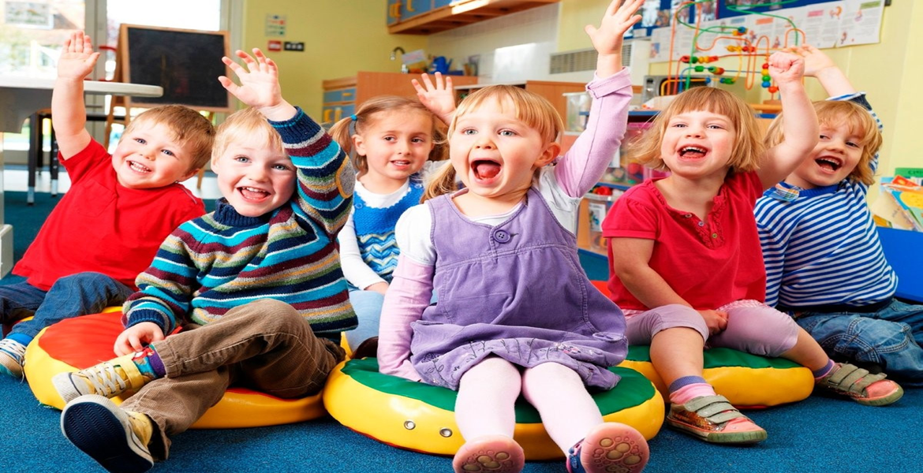
«Забота о здоровье – важнейшая работа.
От жизнерадостности, бодрости детей зависит их духовная жизнь, мировоззрение, умственное развитие,
прочность знаний, вера в свои силы».
В. А. Сухомлинский

Slide 3

Цель внедрения здоровьесберегающих технологий: сохранение и укрепление психического и физического здоровья детей.
Задачи:
Систематизировать проведение физминуток на занятии (во время малоподвижных видов музыкальной деятельности – пения, слушания музыки);
В начало и в конец занятия включить элементы, позволяющие настроить детей на нужный лад (взбодрить, успокоить);
Использовать элементы здоровьесбережения во время активных видов музыкальной деятельности: танцев, игр и драматизаций.

Slide 4
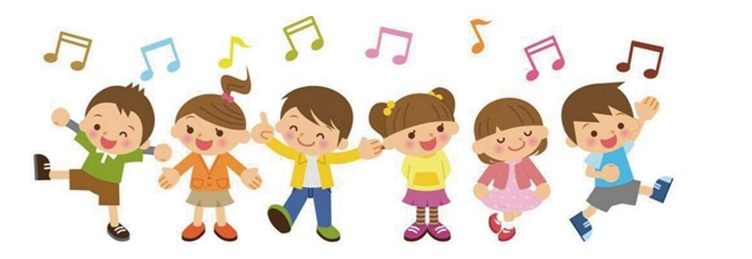
Музыкально – оздоровительная работа – это педагогический процесс, направленный на развитие музыкальных, творческих способностей детей, сохранение и укрепление их психофизического здоровья.
повышение уровня речевого развития;
стабильность эмоционального благополучия каждого ребёнка;
повышение показателей физического здоровья;
совершенствование вокальных навыков и умений;
улучшение двигательных навыков и качеств (пластичности, координации, ориентирования в пространстве и т.д.);
развитие дыхательной системы детей (как показатель - снижение уровня заболеваемости).

Slide 5
ВИДЫ ЗДОРОВЬЕСБЕРЕГАЮЩИХ ТЕХНОЛОГИЙ В МУЗЫКАЛЬНОЙ ДЕЯТЕЛЬНОСТИ
1. Валеологические песенки – распевки.
2. Упражнения на развитие дыхания.
3. Артикуляционная гимнастика.
4. Игровой массаж.
5. Пальчиковые игры.
6. Речевые игры.
7. Музыкально – ритмические игры.
8. Логоритмические упражнения.
9. Музыкотерапия.

Slide 6
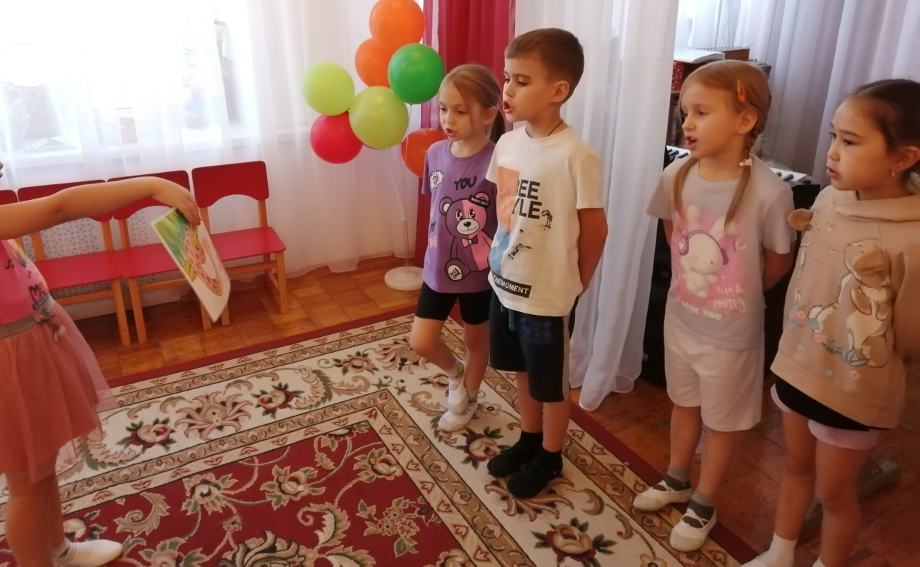
Валеологические песенки-попевки
Поднимают настроение;
Задают позитивный тон к восприятию окружающего мира;
Улучшают эмоциональное состояние;
Подготавливают голос к пению.

Slide 7
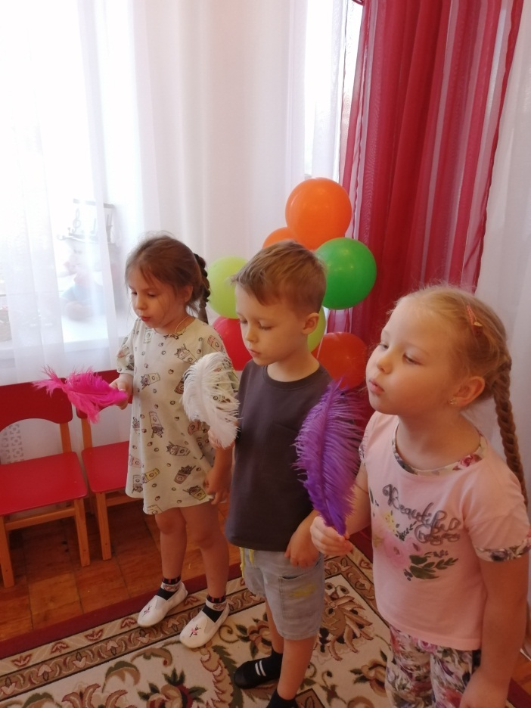
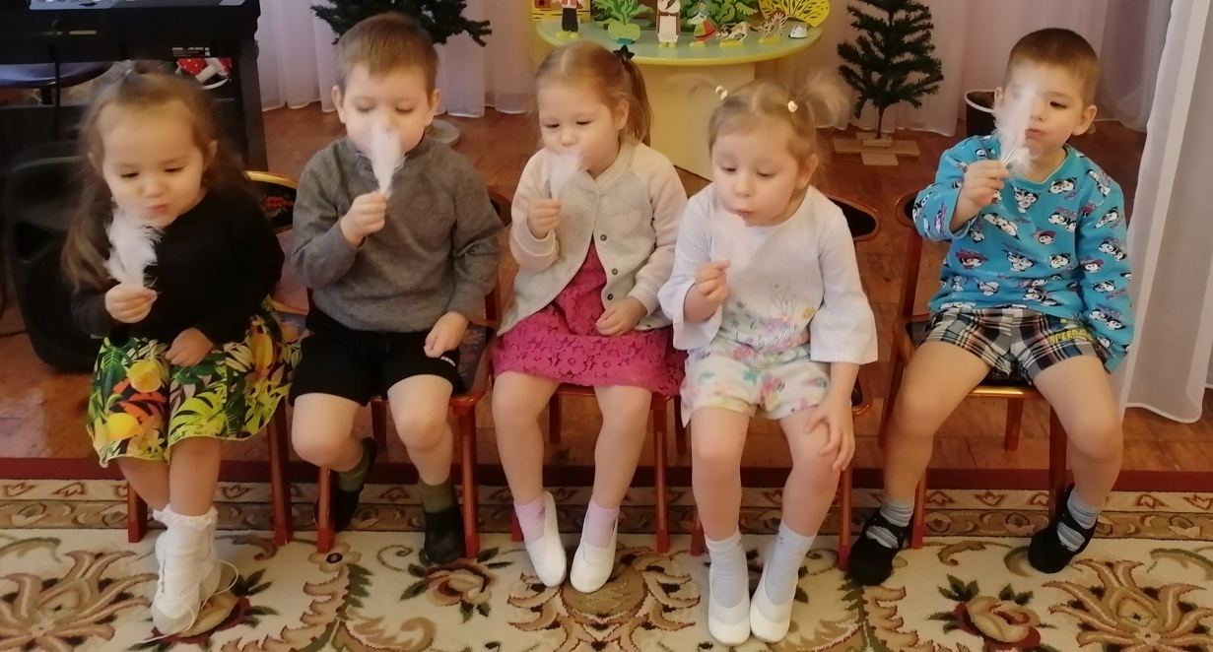
Упражнения на развитие дыхания
Поднимают настроение;
Развивают носовое, диафрагмальное дыхание;
Подготавливают голосовой аппарат к пению.

Slide 8
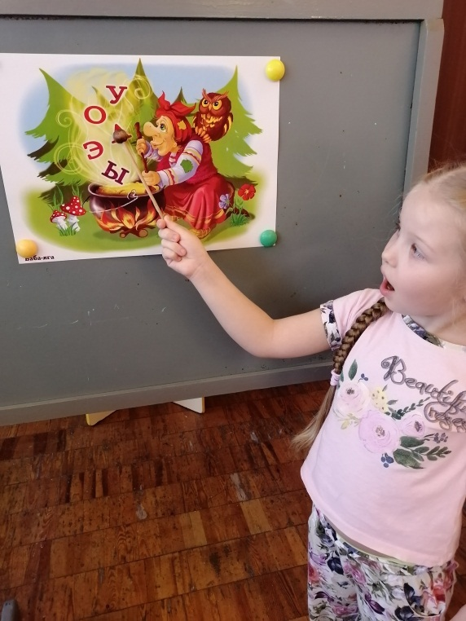
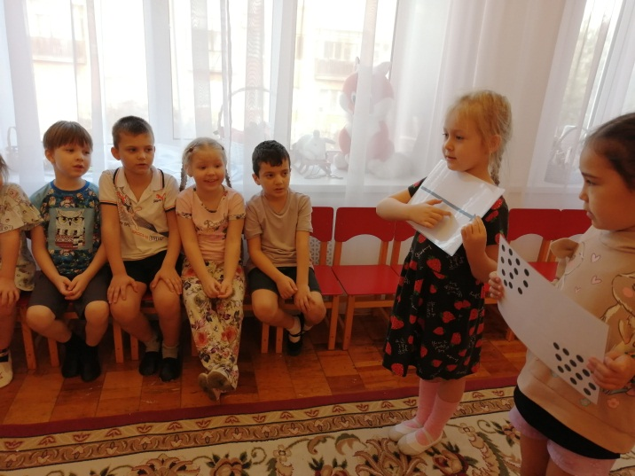
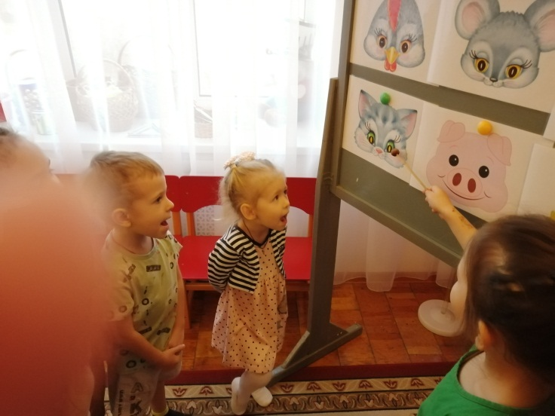
Артикуляционная гимнастика
Подготавливает детей к правильному произнесению фонем;
Вырабатывает качественные, полноценные движения органов артикуляции.

Slide 9
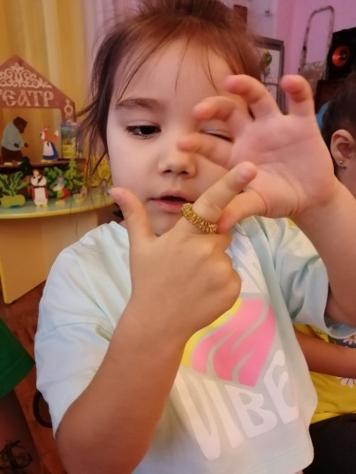
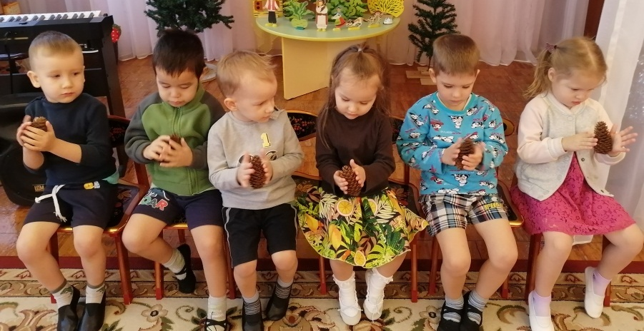
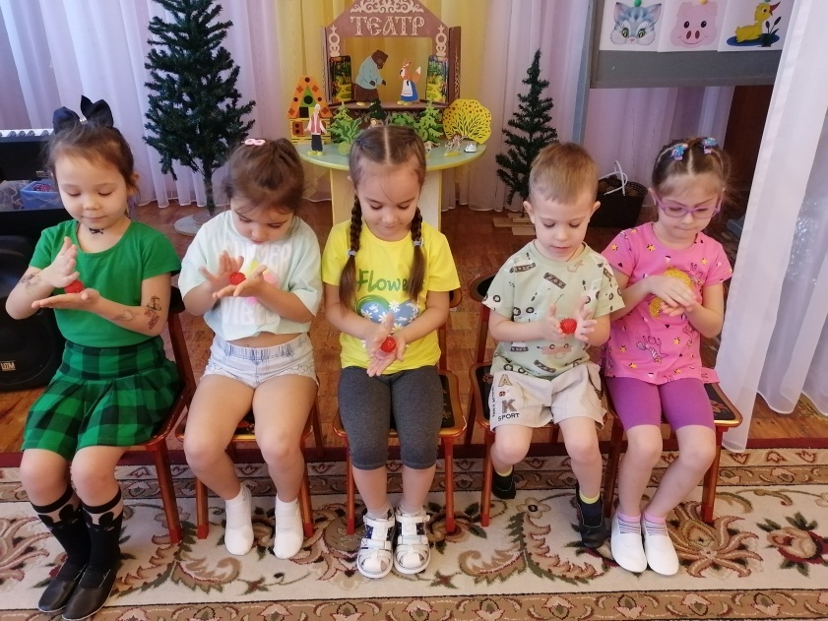
Игровой массаж
Выполняется самим ребёнком;
Помогает естественно развиваться организму ребёнка, морфологически и функционально совершенствовать его отдельные органы и системы.

Slide 10
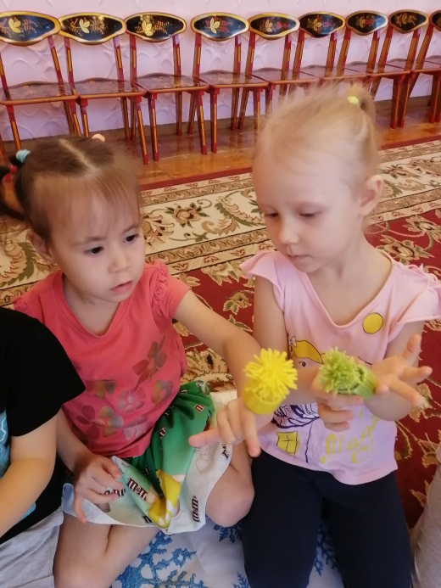
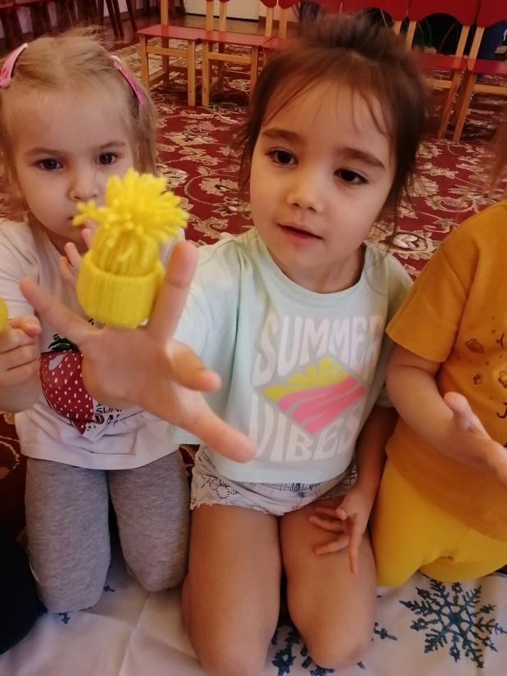
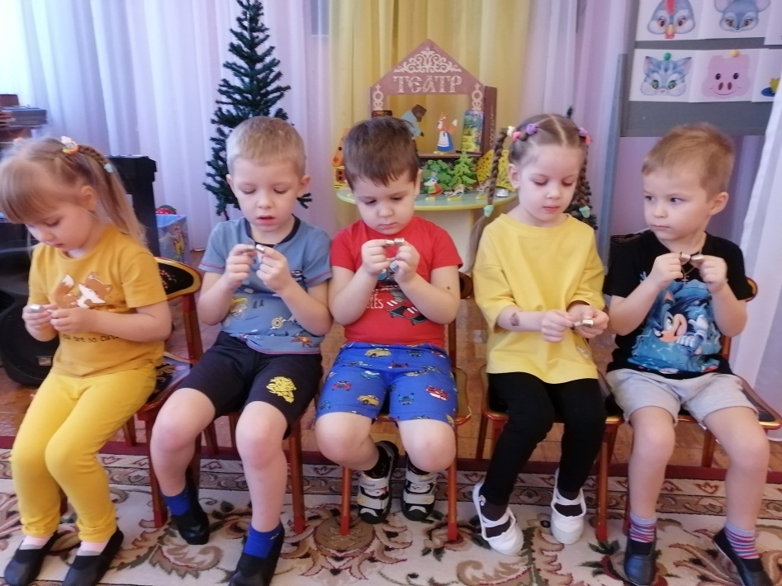
Пальчиковые игры
Стимулируют действие речевых зон;
Совершенствуют внимание и память;
Формируют ассоциативно-образное мышление;
Облегчают усвоение навыков письма.

Slide 11
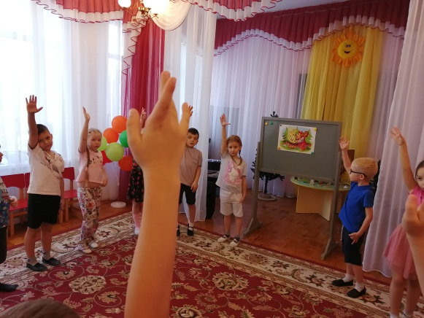
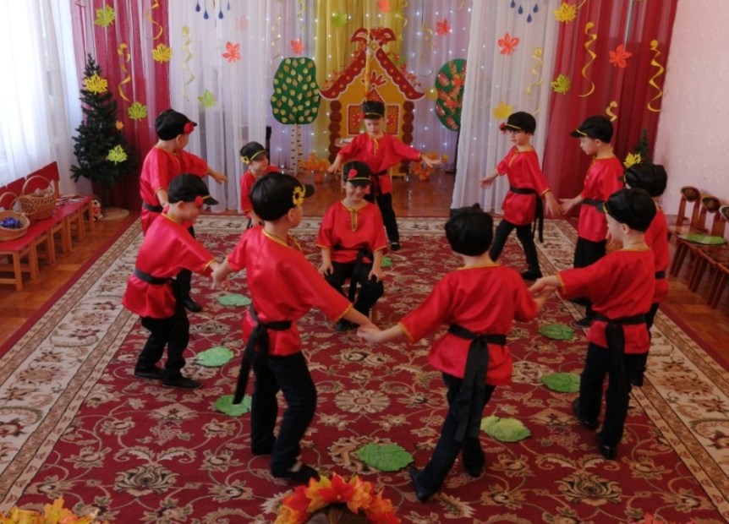
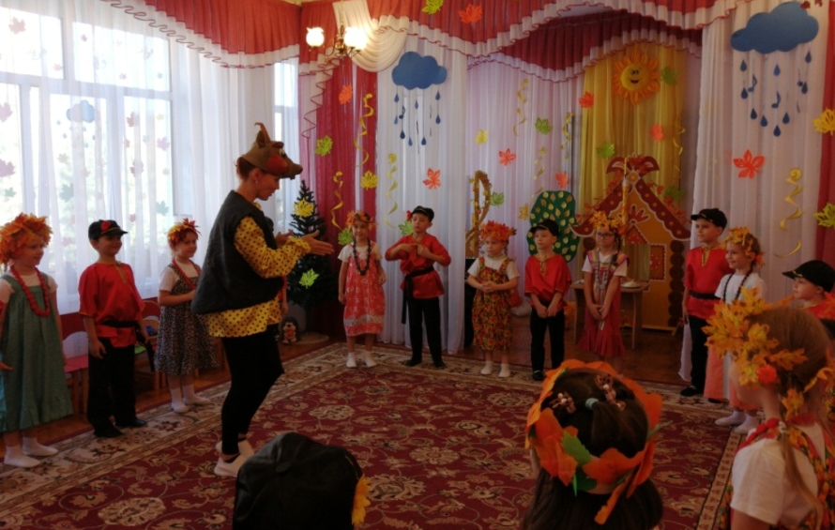
Речевые игры
Помогают в освоении средств музыкальной выразительности;
Вырабатывают качественные, полноценные движения органов артикуляции.

Slide 12
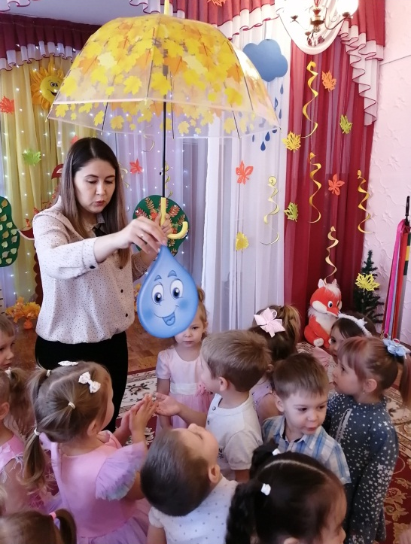
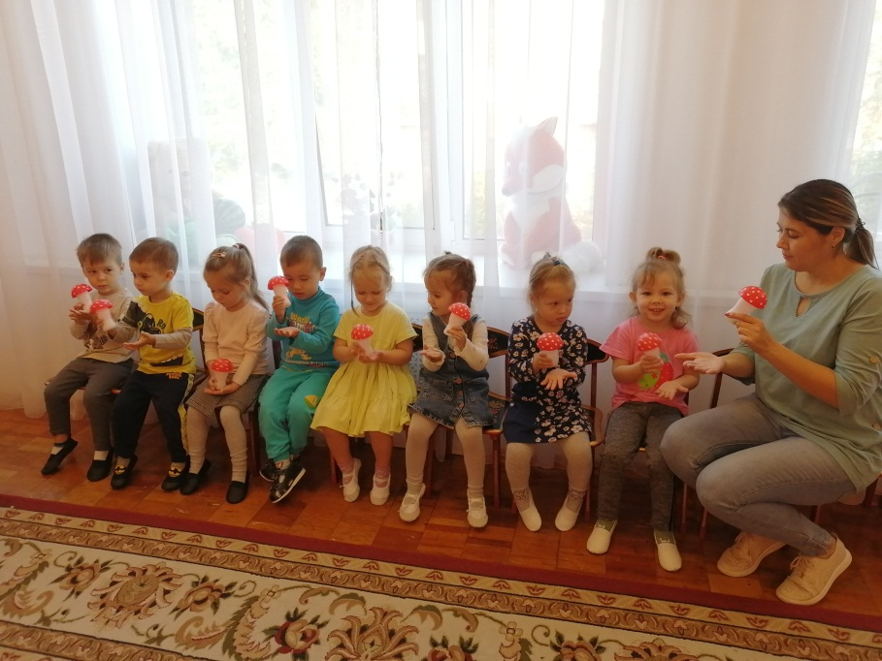
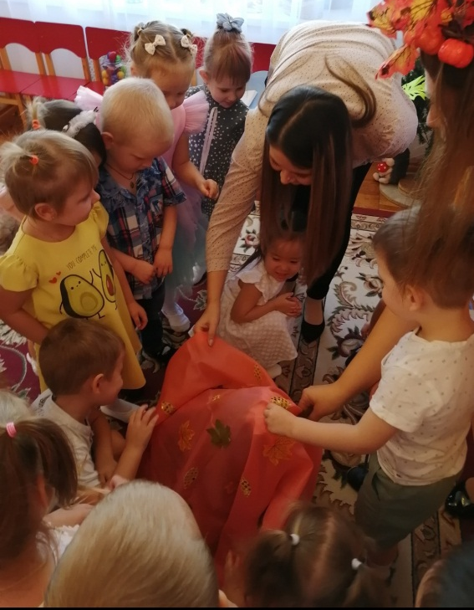
Музыкально-ритмические игры
Музыкально – ритмические игры направлены на снятие эмоционального напряжения и формирование волевых усилий.

Slide 13
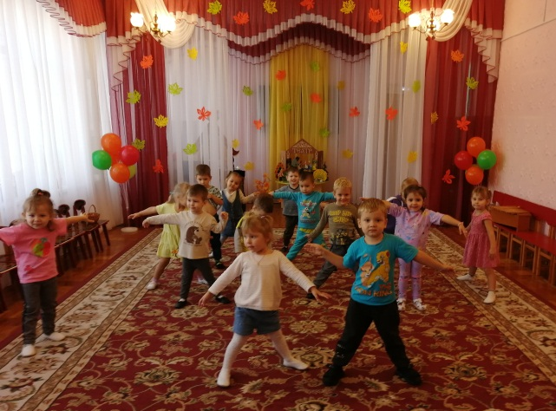
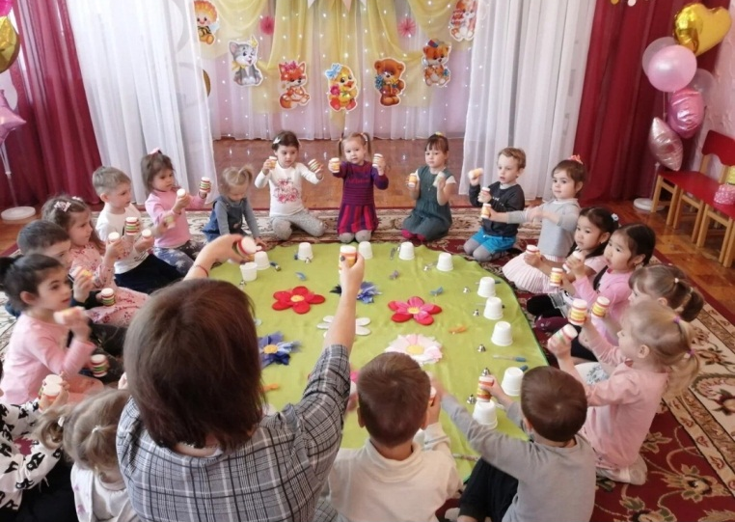
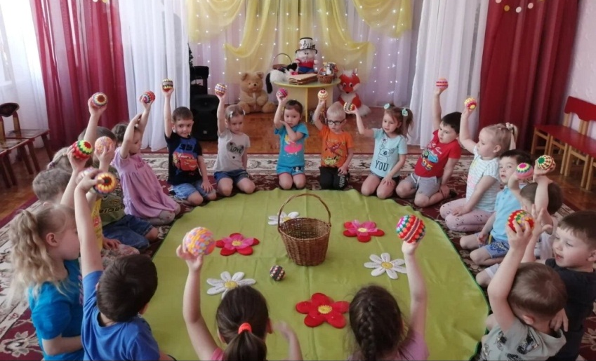
Логоритмические упражнения
Направлены на развитие речи;
Совершенствуется мелкая и крупная моторика;
Развивают социальные навыки и воображение.

Slide 14
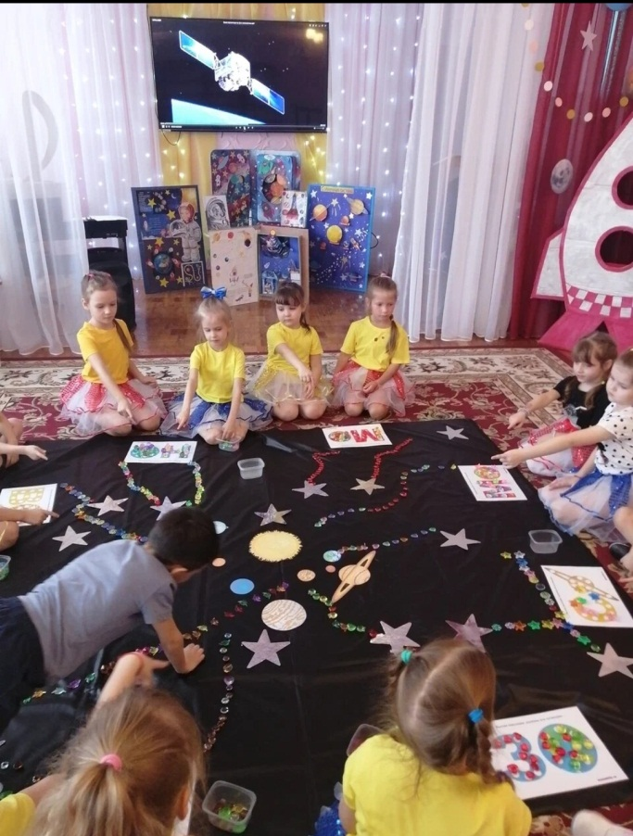
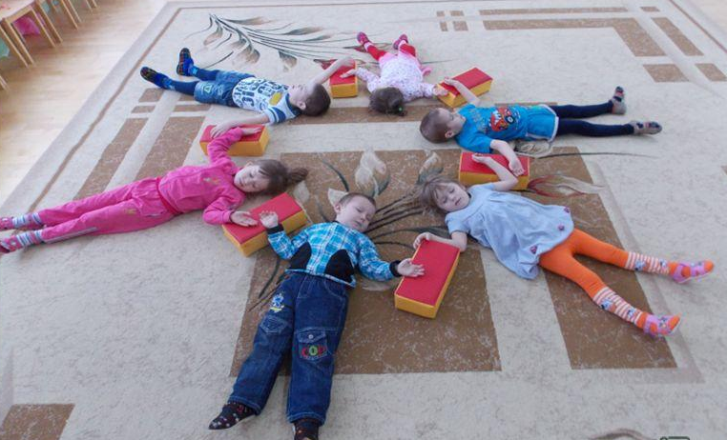
Музыкотерапия
Корректирует психофизическое здоровье детей;
Повышает иммунитет, снижает раздражительность и напряжение;
Восстанавливает спокойное дыхание и стабилизирует психологическое состояние ребёнка.

Slide 15
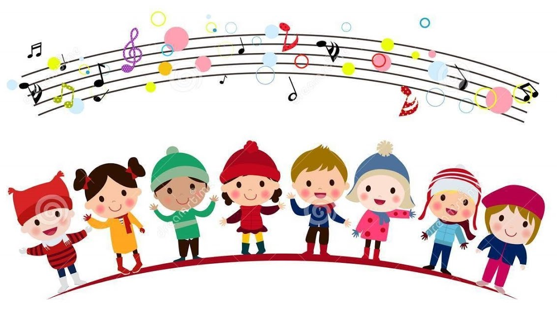
СПАСИБО ЗА ВНИМАНИЕ!

